Slide 1
Proyecto de Creación de un Condominio para Estudiantes Politécnicos de Provincias Aledañas a la del Guayas
Andrés Delgado
Claudia Rigazio
Marlene Vega

Slide 2
Contenido
Introducción
Estudio Organizacional
Estudio de Mercado
Estudio Técnico
Estudio Financiero
Conclusiones

Slide 3
Problemas y Oportunidades
La localización adecuada para el condominio
Las alternativas entre servicios a ofrecer
La disyuntiva entre construcción o compra del condominio
Dificultades al obtener de información
La gratuidad de la educación
La falta de un competidor cercano enfocado al mismo mercado
Problemas
Oportunidades

Slide 4
Objetivos
Específicos:
Definir el alcance del servicio a ofrecerse.
Investigar el entorno.
Estipular el monto aproximado de inversión, los gastos y costes en los que incurra el mismo.
Determinar la rentabilidad de la creación del proyecto en relación a la situación actual del país.
General:
Medir la factibilidad económica y financiera de la creación de un Condominio para estudiantes politécnicos provenientes de otras ciudades, ubicada en el norte de la ciudad de Guayaquil

Slide 5
TORRE AZUL
Estudio Organizacional
MISIÓN
Proporcionar una alternativa de vivienda y servicios complementarios enfocada a los estudiantes politécnicos que provengan de otras ciudades durante el tiempo que se encuentren realizando sus estudios en la ciudad de Guayaquil.
VISIÓN
Convertirse en un referente en lo relacionado al alquiler de viviendas y servicios especializados para estudiantes universitarios en la ciudad de Guayaquil.

Slide 6
Análisis FODA
FORTALEZAS
OPORTUNIDADES
Ubicación
Comodidad
Área de estudios con internet
El servicio de limpieza y lavandería.
Gratuidad de la educación
Mercado poco explotado

Slide 7
Análisis FODA
DEBILIDADES
AMENAZAS
Limitaciones para cubrir la demanda total.
No se cuenta con la infraestructura necesaria.
La crisis económica influye en la decisión de compra.
Consumidores se fijan en los precios y en los altos costos de la vida.

Slide 8
Objetivos del Estudio de Mercado
Estudio de Mercado
Determinar el grado de importancia que tiene un hogar con las comodidades necesarias para la demanda potencial.
Conocer la preferencia del tipo de vivienda de los consumidores.
Determinar los precios adecuados para cada servicio ofrecido.
Establecer la proporción de la población que está dispuesta a contratar el servicio.
Definir la aceptación de los servicios ofrecidos.
Determinar la preferencia en cuanto al nombre.
Establecer el lugar más adecuado para la construcción de las instalaciones.

Slide 9
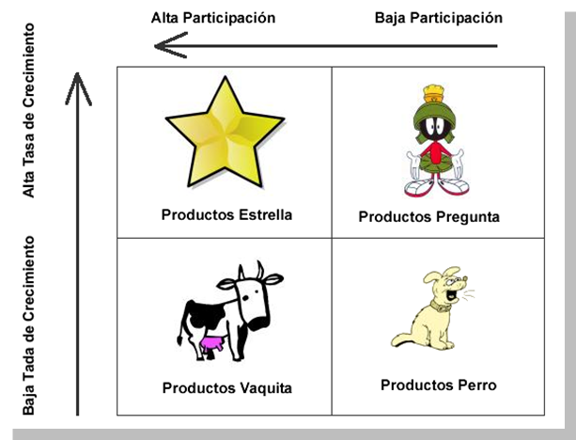
Análisis de Porter
Matriz BCG
AMENAZA DE NUEVOS COMPETIDORES
L
PODER DE
NEGOCIACIÓN
DE
COMPRADORES
PODER DE NEGOCIACIÓN DE PROVEEDORES
L
M
COMPETITIVIDAD
DE LA
INDUSTRIA
M
L
AMENAZA DE SUSTITUTOS
RIVALIDAD

Slide 10
Marketing Mix: Las 4 P’
PRODUCTO
PRECIO
PLAZA
PROMOCIÓN
Condominio
Norte
3 Sistemas
Análisis Comparativo

Slide 11
Análisis de la Encuesta Realizada
Encuesta realizada a 335 estudiantes politécnicos provenientes de otras ciudades del país.

Slide 12
Situación y Preferencias Actuales

Slide 13
Situación y Preferencias Actuales

Slide 14
Preferencia de Periodo de Alquiler
Preferencia de Servicios Complementarios

Slide 15
Preferencia de Nombre
Preferencia de Ubicación

Slide 16
Instalaciones Condominio Torre Azul
La construcción del edificio es de $600/m2.
Compuesto por 7 pisos con una distribución de 494m2 por piso.
494m2 por piso * 7 pisos = 3.458 m2 de construcción
3.458 m2 de construcción * $ 600/m2 = $ 2`074.800.00 dólares.

Slide 17
Condominio Torre Azul
Edificio de hormigón armado. Incluye:
Gas centralizado
Aire acondicionado centralizado
Iluminación
Ascensor
Acabados de primera
Generador

Slide 18
Balance de Superficie
ITEM | DESIGNACION
1 | Suites personales (24)
2 | Suites dobles (10)
3 | Suites Triples (2)
4 | Sala de estudios
5 | Oficinas/Depósitos/Otros.
6 | Locales (3)
TOTAL | Cantidad de hospedados 50

Slide 19
Estudio de Localización
 |  | Garzota |  | Ceibos |  | Alborada
FACTOR | PESO | Calif. | Ponderación | Calif. | Ponderación | Calif. | Ponderación
Medios y costos transporte | 15% | 8 | 1.2 | 9 | 1.35 | 8 | 1.2
Costo y disponibilidad alquiler | 25% | 9 | 2.25 | 7 | 1.75 | 7 | 1.75
Servicios Básicos | 25% | 9 | 2.25 | 8 | 2 | 8 | 2
Cercanía de la Universidad | 15% | 7 | 1.05 | 9 | 1.35 | 7 | 1.05
Servicios Adicionales | 15% | 9 | 1.35 | 8 | 1.2 | 8 | 1.2
Cercanía de civilización | 5% | 9 | 0.45 | 7 | 0.35 | 8 | 0.4
TOTALES | 100% |  | 8.55 |  | 8 |  | 7.6

Slide 20
Conclusiones Estudio Técnico
Se ha determinado que el monto de la inversión es de alrededor de $2’185,709.00 correspondientes a equipos y materiales a utilizarse.
La inversión más fuerte constituye la compra del terreno y la construcción del condominio.
La inversión es alta puesto que además de la adquisición del terreno los costos de la construcción son elevados.

Slide 21
Inversión Inicial
Estudio Financiero
La inversión total que el Proyecto necesita para la instalación y operación del Condominio Torre Azul es de $ 2.193.083,08

Slide 22
Financiamiento

Slide 23
Balance de Ingresos

Slide 24
Balance de Gastos

Slide 26
Análisis de Sensibilidad

Slide 27
Conclusiones y Recomendaciones

Slide 28
Alternativa – Inversión con Alquiler

